Slide 1
Проект выполнила: Евсикова Александра 10 класс ГБОУ Школа №656 им. А. С. Макаренко Руководители проекта: Чернявская М. Е. -учитель изо и технологии Мигалева И. А. - учитель МХК, ОРКСЭ и музыки.

Slide 2
Актуальность
Пожилые люди – быстро растущая социально-демографическая группа, зачастую не знают своих прав, психологически не готовы себя защитить, не обладают информацией, куда обращаться в кризисной ситуации, кто может им помочь, где провести досуг.
Правительство Москвы вынесло Постановление от 18 декабря 2018 года N 1578-ПП о реализации в городе Москве проекта "Московское долголетие".
В целях создания на постоянной основе системы организации активного досуга граждан старшего поколения и иных категорий граждан, появилась идея создания КОЦ в нашем районе.

Slide 3
Цель проекта:
Создание культурно-оздоровительного центра для пожилых людей в нашем районе.
Задачи проекта:
1. Осуществление связи поколений. Привлечение к работе центра молодежи, детских организаций (совместные праздники, вечера и т.д.).
2. Борьба с отрицательными стереотипами отношения к старости.
3. Создание программ центра, способствующих реализации творческих способностей и самовыражению посетителей. Центр должен служить местом дневного времяпрепровождения пожилых людей
4. Знакомство детей с внутренним миром пожилого человека.
5. Создание для пожилых людей атмосферы уверенности в завтрашнем дне, теплой семейной атмосферы. Обеспечение разнообразных программ по следующим направлениям: культурные ценности и традиции, медицинские. Разнообразное оформление центра (смена выставок, фотоэкспозиций, украшений к праздникам и т.д.)

Slide 4
Какую же цель преследует создание КОЦ?
Цель: создание проекта КОЦ для поддержания пожилых людей, дать возможность им обрести уверенность в себе, проявить свои творческие способности, поделиться своими знаниями и опытом с подрастающим поколением.
Задачи:
Проанализировать район Бескудниково на наличие центров поддержки пожилого населения.
Изучить направления, которые интересны пожилым людям и частоту посещаемости.
Определить направления, возможные для реализации в Бескудниково.
Составить бизнес-план по созданию КОЦ.

Slide 5
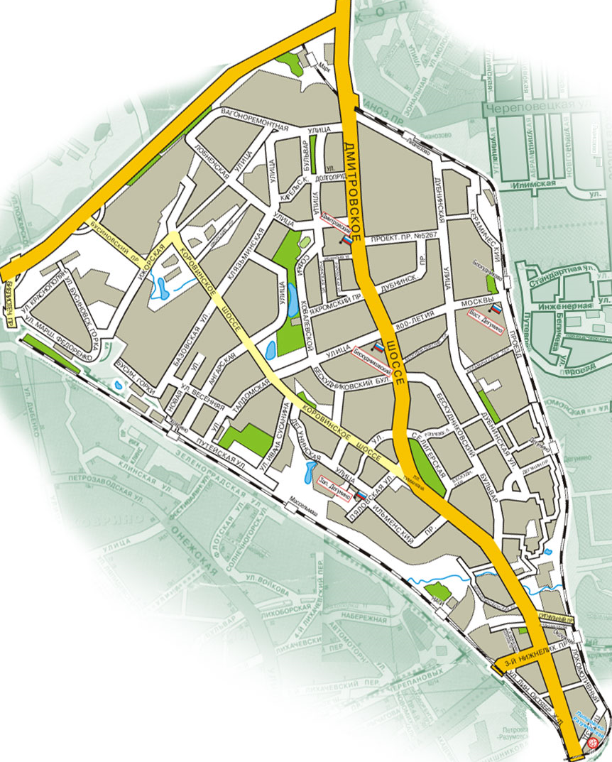

Slide 6
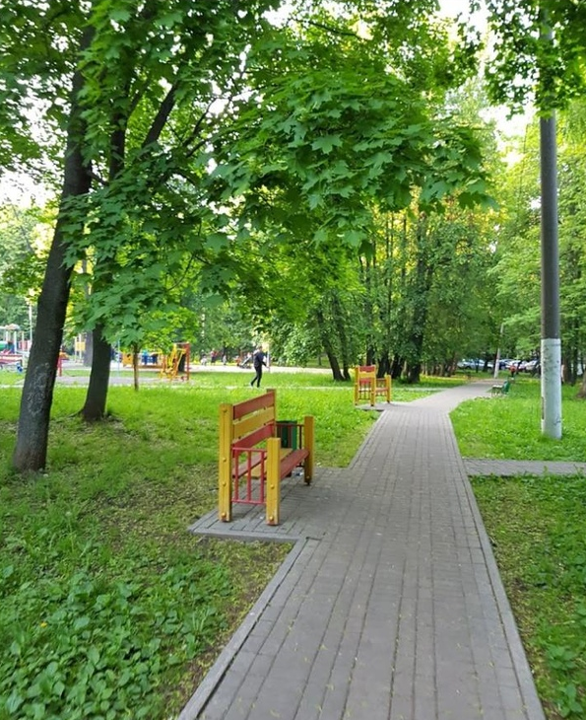
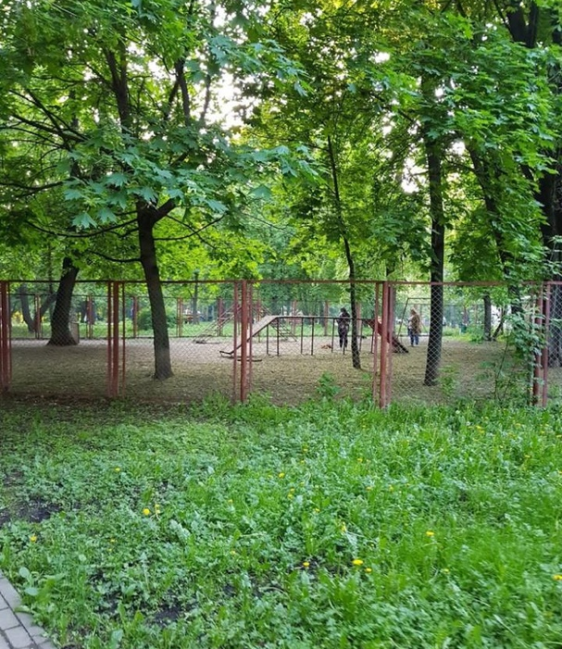
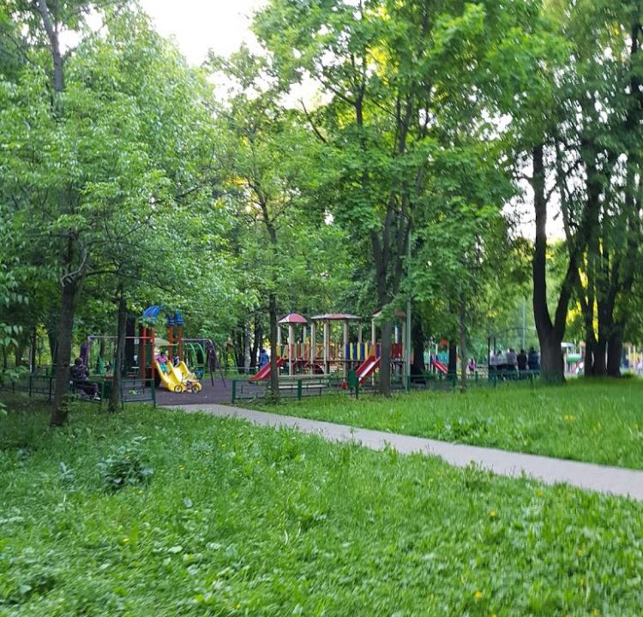

Slide 7
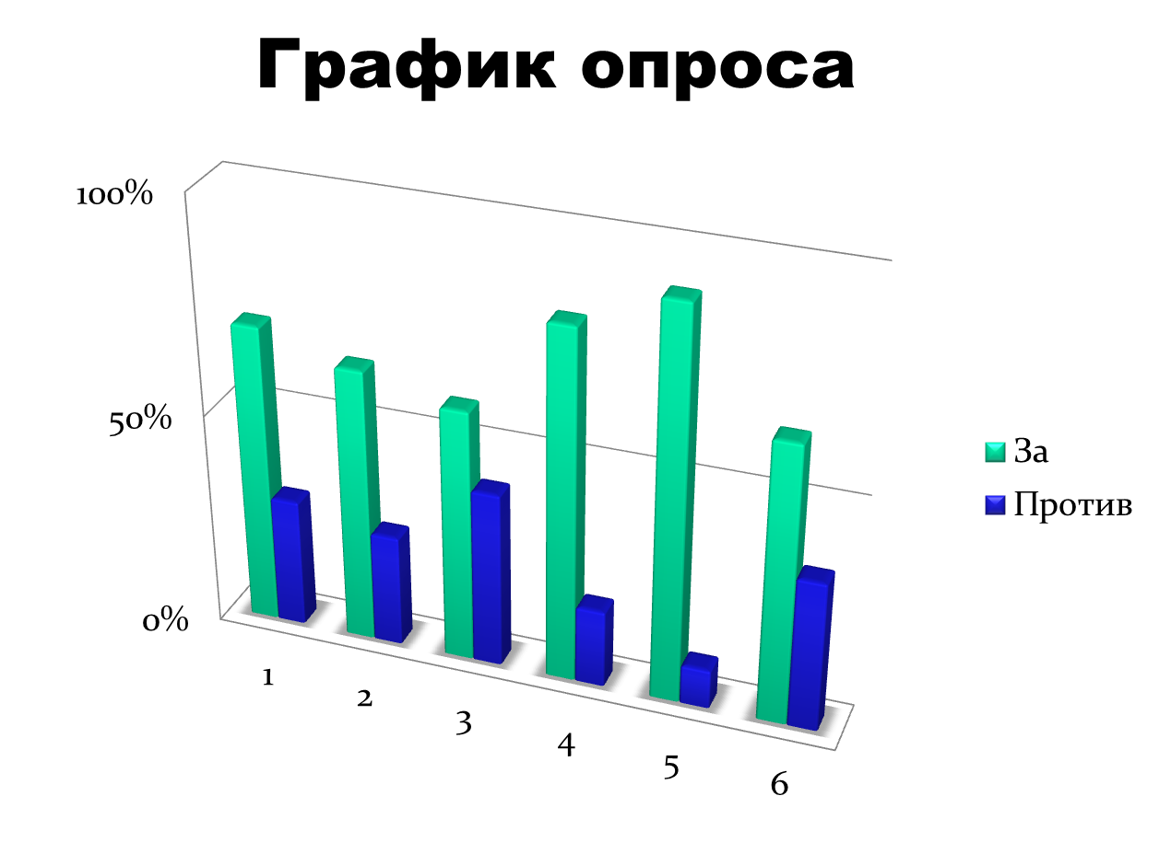
1.Нужен ли вам КОЦ?
2.Как вы относитесь к КОЦ?
3.Устраивает ли вас отношение к пожилым?
4.Пожилой человек важен сейчас?
5.Хотели бы вы посещать КОЦ такого типа?
6.Уважаете ли вы своих бабушек и дедушек?

Slide 8
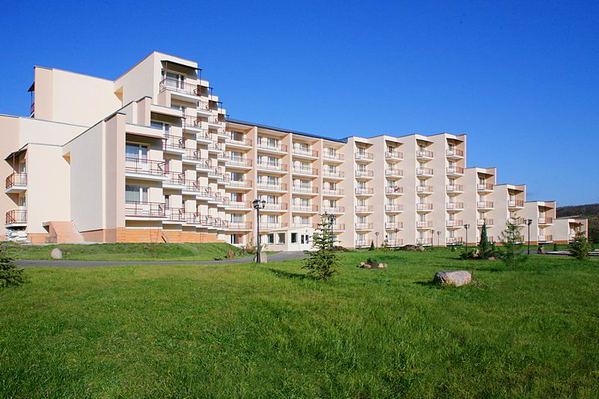
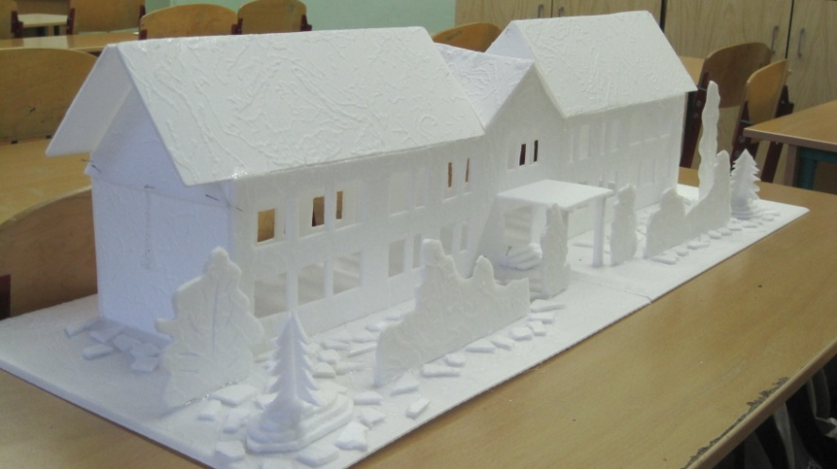
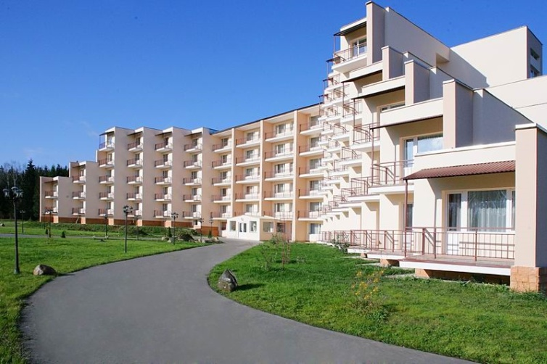
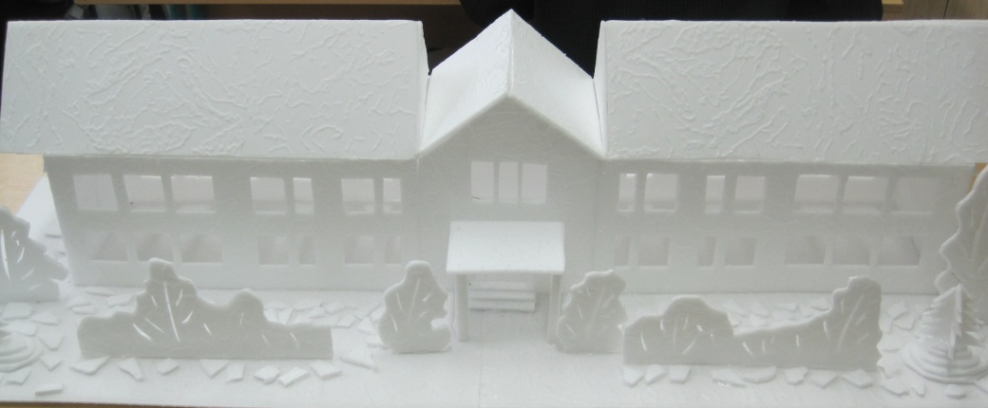
Мы рассмотрели несколько вариантов постройки нашего здания, и остановились
на 2-х вариантах
Вариант I Вариант II

Slide 9
Критерии оценки
Идея №1
Идея №2
Эксплуатация
-
+
Доступность
-
+
Себестоимость
-
+
Сроки выполнения
+
-
Итог:
+
+++

Slide 10
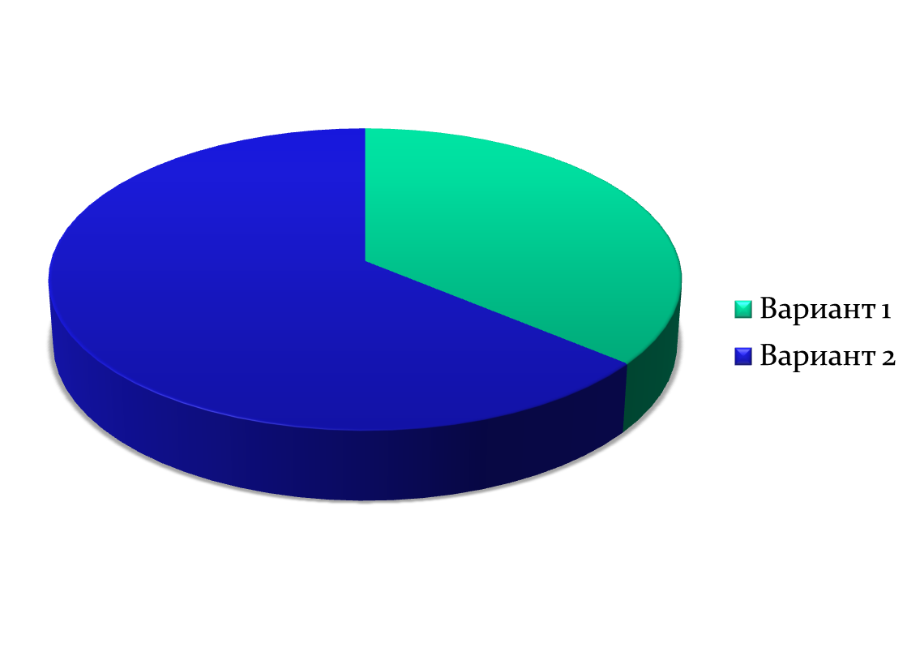
По результатам опроса мнения разделились:
В результате за вариант 2 проголосовало 64% опрошенных.

Slide 11
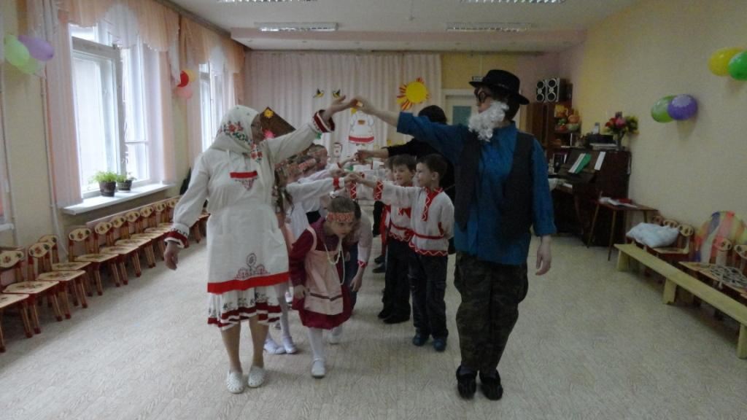
Вывод:
Строительство КОЦ является самым приемлемым вариантом, он не только будет востребованным для населения нашего района, но и окупится приблизительно через 4 года и будет приносить прибыль, что немало важно в кризисные годы.

Slide 12
Список литературы
1.СНиПы по строительным материалам, 2015-2019г.
2.Справочник по черчению Чекмарев А. А., Осипов В. К. Acamedia 2015г.
3.«Архитектура всех времен» Быков Н. Л., Погодин А. П., 2006г.
4.«Книга настоящего архитектора» Лукьянов О. П., Жуков И. Г., 2017г.
5.«Мир архитектуры» Гутнов А. Э., 2015г.
6.«Основы понимания архитектуры» Ильин М. А., 2016г.
7.Иванова С.В., Киреев Ю.А., Киреева К. А. История развития пенсионного обеспечения в России. Казань: Бук, 2016, с.84-87.
8.Лукьянов А. Н., Печерская Анна Николаевна Живой уголок, Издательство: Дрофа Плюс, 2010 г. Серия: Моя книжная полка.
9.Сайт мэра и правительства Москвы mos.ru
10. Сайт района beskudnikovo.mos.ru
11.СП 2.1.2.3358-16 Санитарно- эпидемиологические требования к размещению, устройству, оборудованию, содержанию, санитарно-гигиеническому и противоэпидемическому режиму работы организаций социального обслуживания.

Slide 13
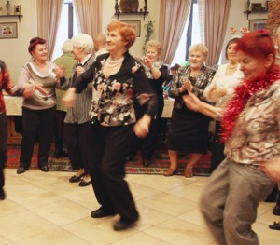
Спасибо за внимание!

